Slide 1


АТОМ-
КИБЕРЩИТ
Отраслевой центр информационной безопасности
для предприятий ГК «Росатом»
Пархоменко А.С. | 2026

Slide 2
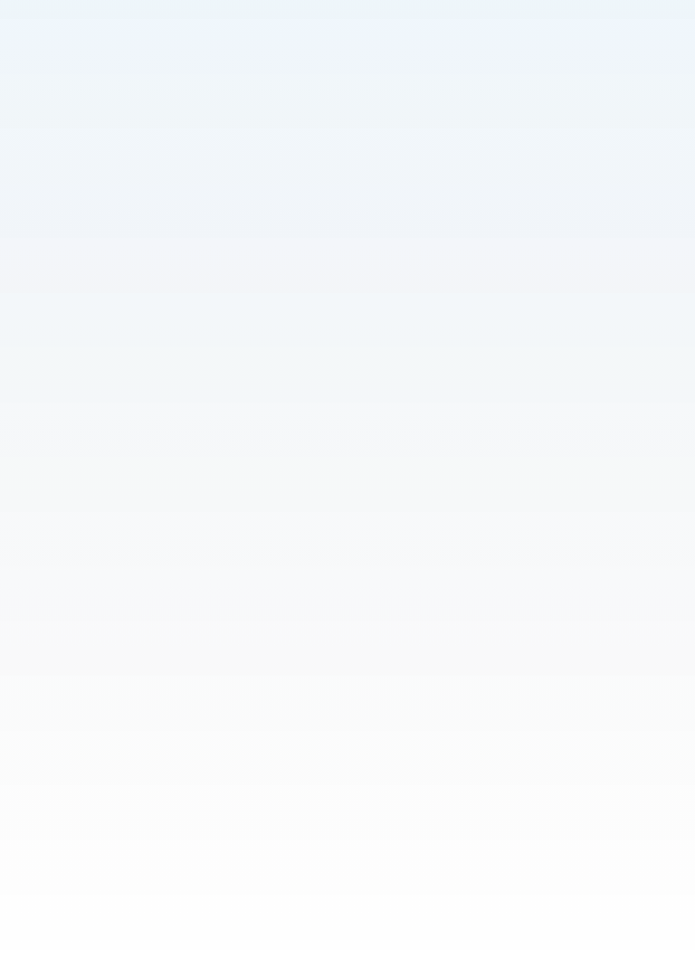
КОНТЕКСТ РЫНКА
Почему проект нужен сейчас
25%
НЕТ
КРИТ.
Годовой рост рынка ИБ в РФ
Отраслевого SOC для АСУ ТП атомной отрасли
Риски остановки АЭС из-за кибератак
Объём 374 млрд руб., госзаказ 21,8 млрд руб. (2025)
Рынок открыт. Конкуренция отсутствует
Объекты КИИ требуют особой защиты

Slide 3
НАШЕ РЕШЕНИЕ
Что мы создаём
Первый отраслевой SOC, заточенный под атомную отрасль
01
АСУ ТП атомных станций
Специализированный мониторинг технологических процессов
02
Объекты КИИ ГК «Росатом»
Защита критической информационной инфраструктуры
03
100% российское ПО
Полное импортозамещение, соответствие требованиям регулятора
Результат: мониторинг 24/7, реагирование на инциденты, снижение рисков остановки технологических процессов

Slide 4
ДОРОЖНАЯ КАРТА
План реализации — 12 месяцев
1
2
3
4
1–2 месяца
2 месяца
2–3 месяца
6 месяцев
Оформление лицензий и допусков
Закупка ПО и оборудования
Набор и обучение команды
Запуск пилота на 1 предприятии
ИТОГ:
Пилот готов через 6 месяцев после получения инвестиций

Slide 5
ПЛАНОВЫЙ СОСТАВ SOC (К 6 МЕС.)
КОМАНДА
Руководитель SOC
1
Кто реализует
Инженеры ИБ
2
Пархоменко Александр Сергеевич
Аналитик угроз
1
Руководитель проекта
12 лет в информационной безопасности
Разработчик корреляций
1
Опыт работы с АСУ ТП и КИИ
6
ИТОГО

Slide 6
ИНВЕСТИЦИИ
Запрашиваем 40 млн руб. на 12 месяцев
Статья расходов
Окупаемость инвестиций
2.5 года
ФОТ (6 человек)
16 млн
ПО + оборудование
11 млн
Лицензии, допуск, пилот
8 млн
Точка безубыточности
7 объектов
Резерв, маркетинг
5 млн
ИТОГО
40 млн
Годовая выручка (12 мес.)
24 млн руб.

Slide 7
ФИНАНСОВАЯ МОДЕЛЬ
Через 12 месяцев работы
Абонентская плата (1 АСУ ТП)
Годовая выручка
0,4 млн руб./мес
24 млн
Разовое подключение
руб./год
1,5 млн руб.
EBITDA
18 млн
План на 12 мес.
5 объектов
руб./год

Slide 8

УПРАВЛЕНИЕ РИСКАМИ
Риски и их минимизация
Риск
Минимизация
Долгий допуск к гостайне
Начали оформление заранее
Нехватка кадров
Партнёрство с профильными вузами
Сложность интеграции с legacy
Гибкая архитектура SOC
Задержка пилота
Резерв 2 месяца в плане

Slide 9
ПОЧЕМУ МЫ
Конкурентные преимущества
01
02
03
04
Отраслевая специализация
Допуск к гостайне
Импортозамещение
Готовность к старту
Оформление в установленном порядке. Критически важно для работы
100% российское ПО. Полное соответствие требованиям регулятора
Первый SOC под атомную отрасль. Нет аналогов на рынке
Концепция, дорожная карта и партнёры уже есть

Slide 10

АТОМ-
КОНТАКТЫ
Пархоменко Александр Сергеевич
КИБЕРЩИТ
Телефон
+7 (999) 930 7889
Готовы к пилоту через 6 месяцев после получения инвестиций
Email
etronix@list.ru
Telegram
@etr0nix

